Slide 1
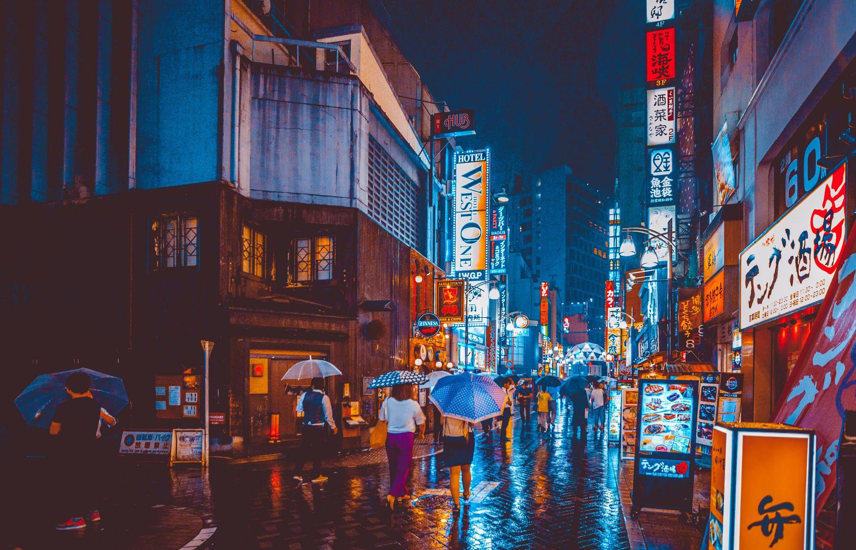
Введение
Методы обработки и распознавания изображений

Slide 2
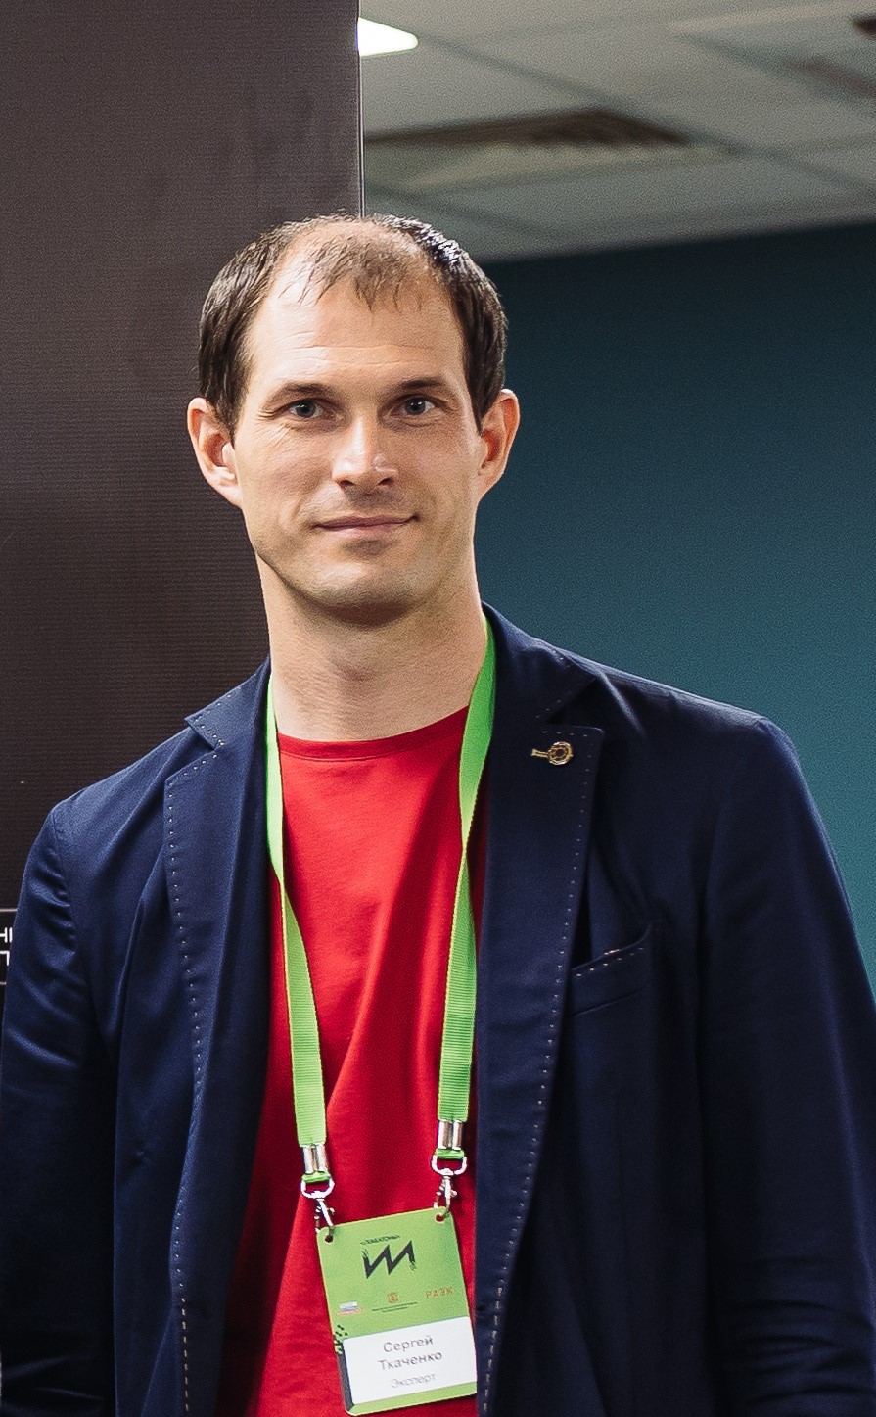
О себе
Автор онлайн-курсов по ИИ для платформы НТИ 2035.
Автор онлайн-курсов по ИИ и ML, реализуемых в рамках федерального проекта «Цифровые кафедры».
Эксперт на мероприятиях AI Journey (Сбер).
Эксперт на проекте «Цифровой прорыв. Сезон искусственный интеллект» АНО «Россия страна возможностей»
Автор учебных пособий и научных статей по тематике ИИ

Slide 3
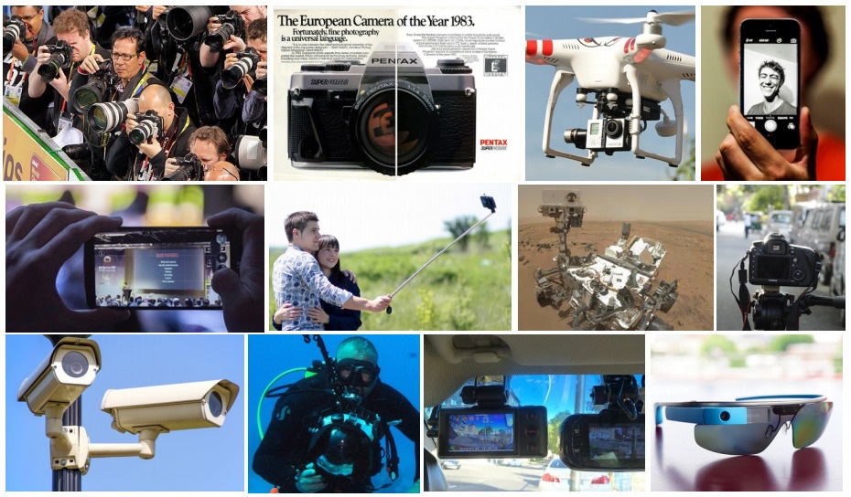
Методы обработки и распознавания изображений
Компьютерное зрение = Распознавание образов = Распознавание изображений = и др.

Slide 4
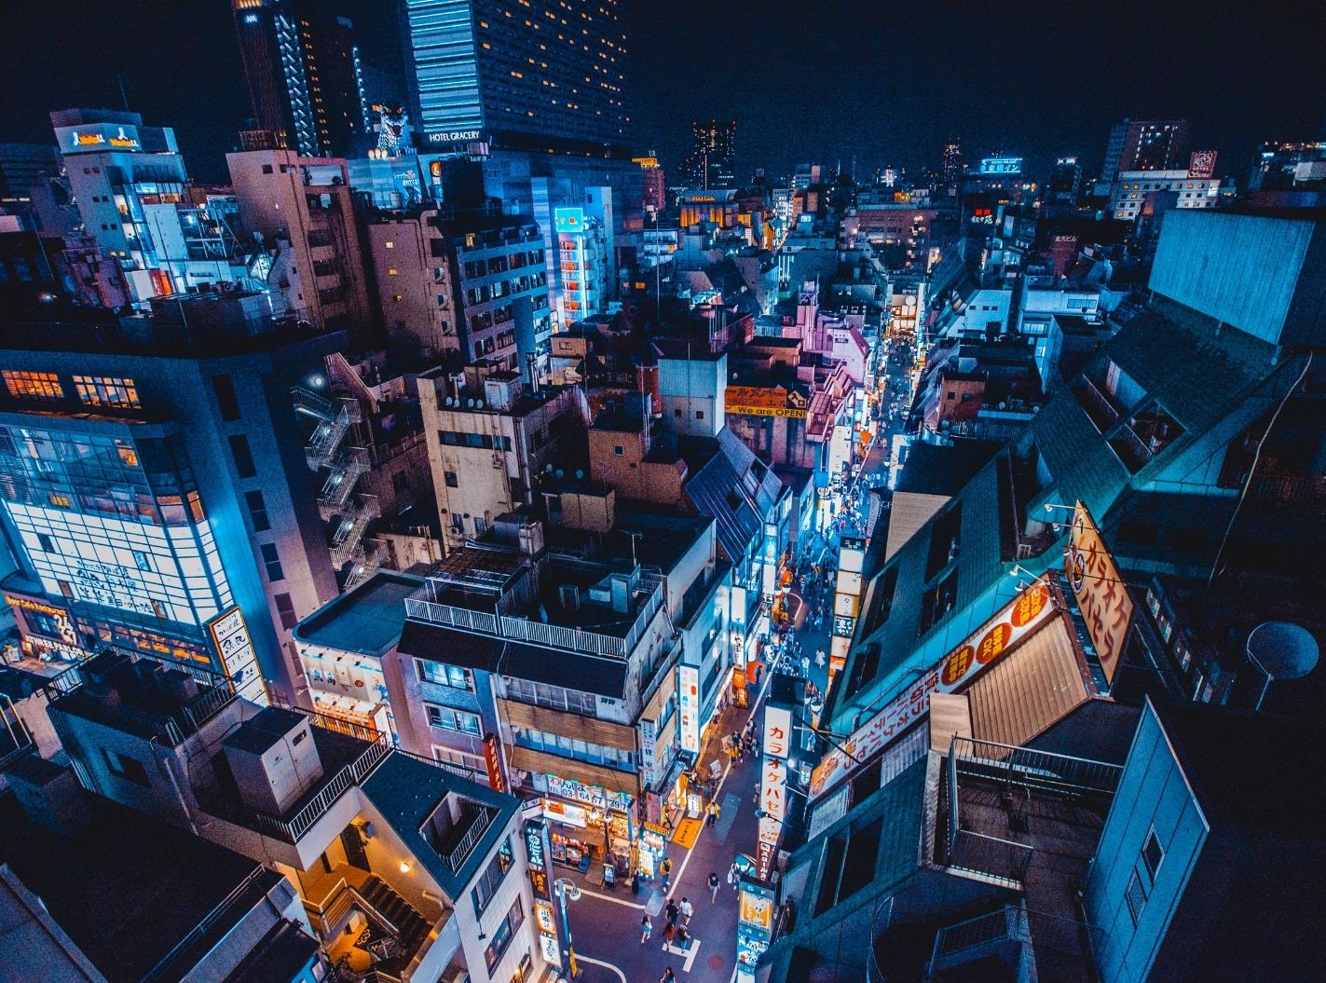
Базовые определения

Slide 5
Базовые определения
Компьютерное зрение — это анализ визуальных данных. Объем этих данных в современном мире постоянно растёт. Около 80% всего интернет-трафика составляет видео — и это без учёта изображений и других типов визуальной информации. Поэтому важно разрабатывать алгоритмы, которые смогут понимать и обрабатывать эти данные.
Распознавание образов – это научная дисциплина, целью которой является классификация объектов по нескольким категориям или классам.
Объекты называются образами.

Slide 6
Базовые определения
Иногда визуальную информацию сравнивают с тёмной материей по аналогии с физикой. Тёмная материя занимает очень большую долю массы во Вселенной, и мы знаем об этом благодаря существованию гравитационного притяжения на различных небесных телах. Тем не менее мы не можем непосредственно наблюдать её. С визуальными данными происходит примерно то же самое: они содержат множество бит, летающих по просторам Интернета. Но алгоритмам компьютерного зрения очень сложно понять, из чего же они состоят на самом деле.

Slide 7
Базовые определения
Интересный факт: на YouTube каждую секунду загружаются видеоролики общей продолжительностью около 5 часов (и это значение постоянно растет). То есть, их стало примерно на 15 часов больше, пока вы читали предыдущее предложение. Сотрудники Google физически не могут просматривать каждое видео вручную, поэтому им необходимы технологии, позволяющие автоматически распознавать содержание визуальных данных.

Slide 8
Базовые определения
Компьютерное зрение затрагивает много областей науки и техники: в физике важно понимать процесс формирования образов, в биологии и психологии учёные исследуют, как люди и животные воспринимают и обрабатывают визуальную информацию. В робототехнике и автомобилестроении изображения помогают ориентированию на местности. Для создания систем, реализующих алгоритмы компьютерного зрения, нужны знания в областях информатики, математики и проектирования.

Slide 9
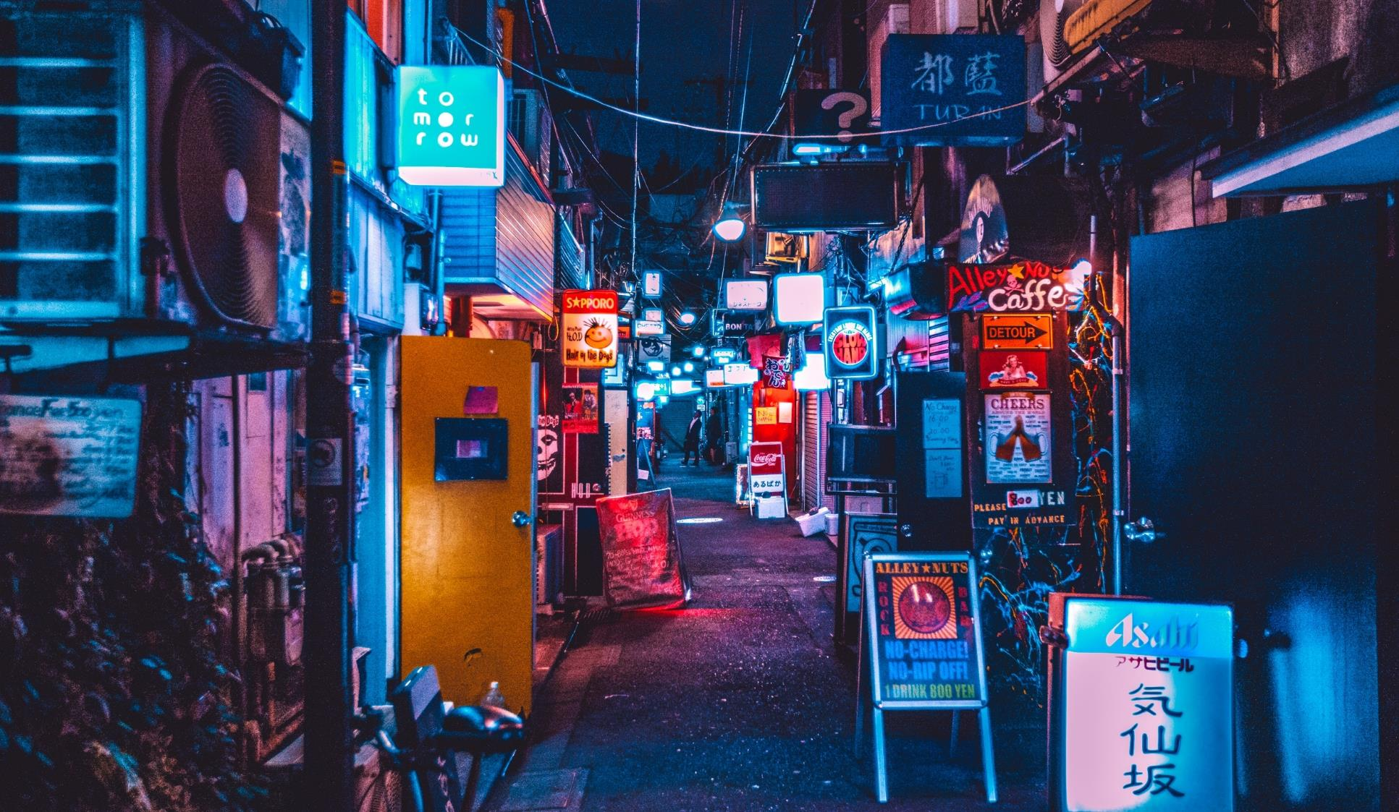
История

Slide 10
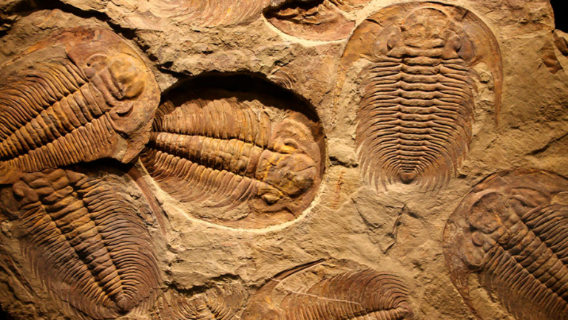
Миллионы лет до н.э.
543 миллиона лет назад большую часть нашей планеты составляла вода. Существовало всего несколько видов животных, плавающих в океане, поэтому жизнь тогда была более спокойной. У зверей не было глаз: если еда плавала поблизости — они хватали её, если нет — просто дрейфовали вокруг. Но кое-что потрясающее произошло 540 миллионов лет назад: из исследований окаменелостей учёные обнаружили, что за короткий период времени — 10 миллионов лет — количество видов животных увеличилось в невероятных размерах. От нескольких видов до нескольких сотен тысяч — что же вызвало такие изменения?

Slide 11
Миллионы лет до н.э.
В течение долгого времени это была загадка, которую биологи называли эволюционным Большим Взрывом. Но несколько лет назад австралийский зоолог Эндрю Паркер предложил одну из самых убедительных теорий. Из исследований ископаемых он обнаружил, что в этот период у животных впервые появились глаза, и, благодаря развитию зрения, началась фаза стремительного видообразования. У тех, кто научился видеть, жизнь стала намного активнее. Хищники преследовали добычу, а добыча старалась убежать от хищников. Чтобы сохранить свой вид, животные должны были развиваться очень быстро. Это и послужило толчком к эволюции.

Slide 12
Миллионы лет до н.э.
В человеческом мозге почти 50% нейронов участвуют в визуальной обработке. Это самая большая сенсорная система, которая позволяет нам выживать, работать, двигаться, управлять вещами, общаться, развлекаться и многое другое. Зрение сыграло большую роль в развитии животных и людей.

Slide 13
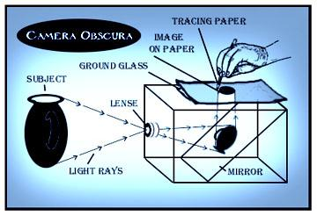
Ренессанс
Самый первый известный нам пример фотоаппарата появился в 1600-е годы в эпоху Возрождения — камера Обскура. Принцип её работы очень похож на первые появившиеся у животных глаза. Это была коробка с небольшим отверстием, собирающим свет на панели (матовом стекле или тонкой белой бумаге) в задней части камеры. В результате получается перевёрнутая проекция изображения.
С тех пор разработка фотоаппаратов продвинулась достаточно далеко, и сегодня камеры — одно из самых популярных устройств, которым люди пользуются на своих смартфонах.

Slide 14
Ренессанс
В истории искусства, Ян Вермеер является почти столь же таинственной и непостижимой фигурой, как Уильям Шекспир в литературе. Принятый в местную голландскую гильдию художников в 1653 году в возрасте всего 21 года, Вермеер ранее не значился в учениках ни у одного художника. Тем не менее, он сразу же начинает писать шедевры в невероятной, фотографически точной манере.

Slide 15
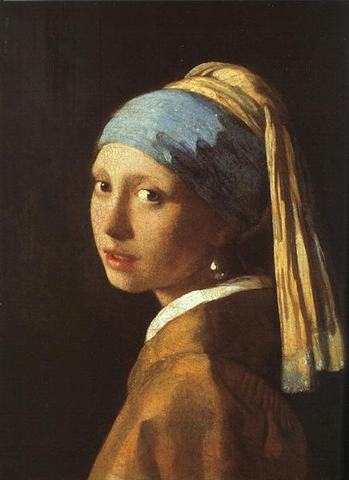
Ренессанс
Наполненные светом, идеально выстроенные интерьеры на полотнах Яна Вермеера заставляют учёных размышлять об использовании им специальных технических приспособлений для достоверной передачи перспективы и пространственной глубины.
Не сохранилось источников, доподлинно указывающих на творческий метод Вермеера. Среди исследователей существует предположение о том, что он использовал камеру-обскуру – оптическое устройство, позволяющее получать проекцию изображения на плоскости.

Slide 16
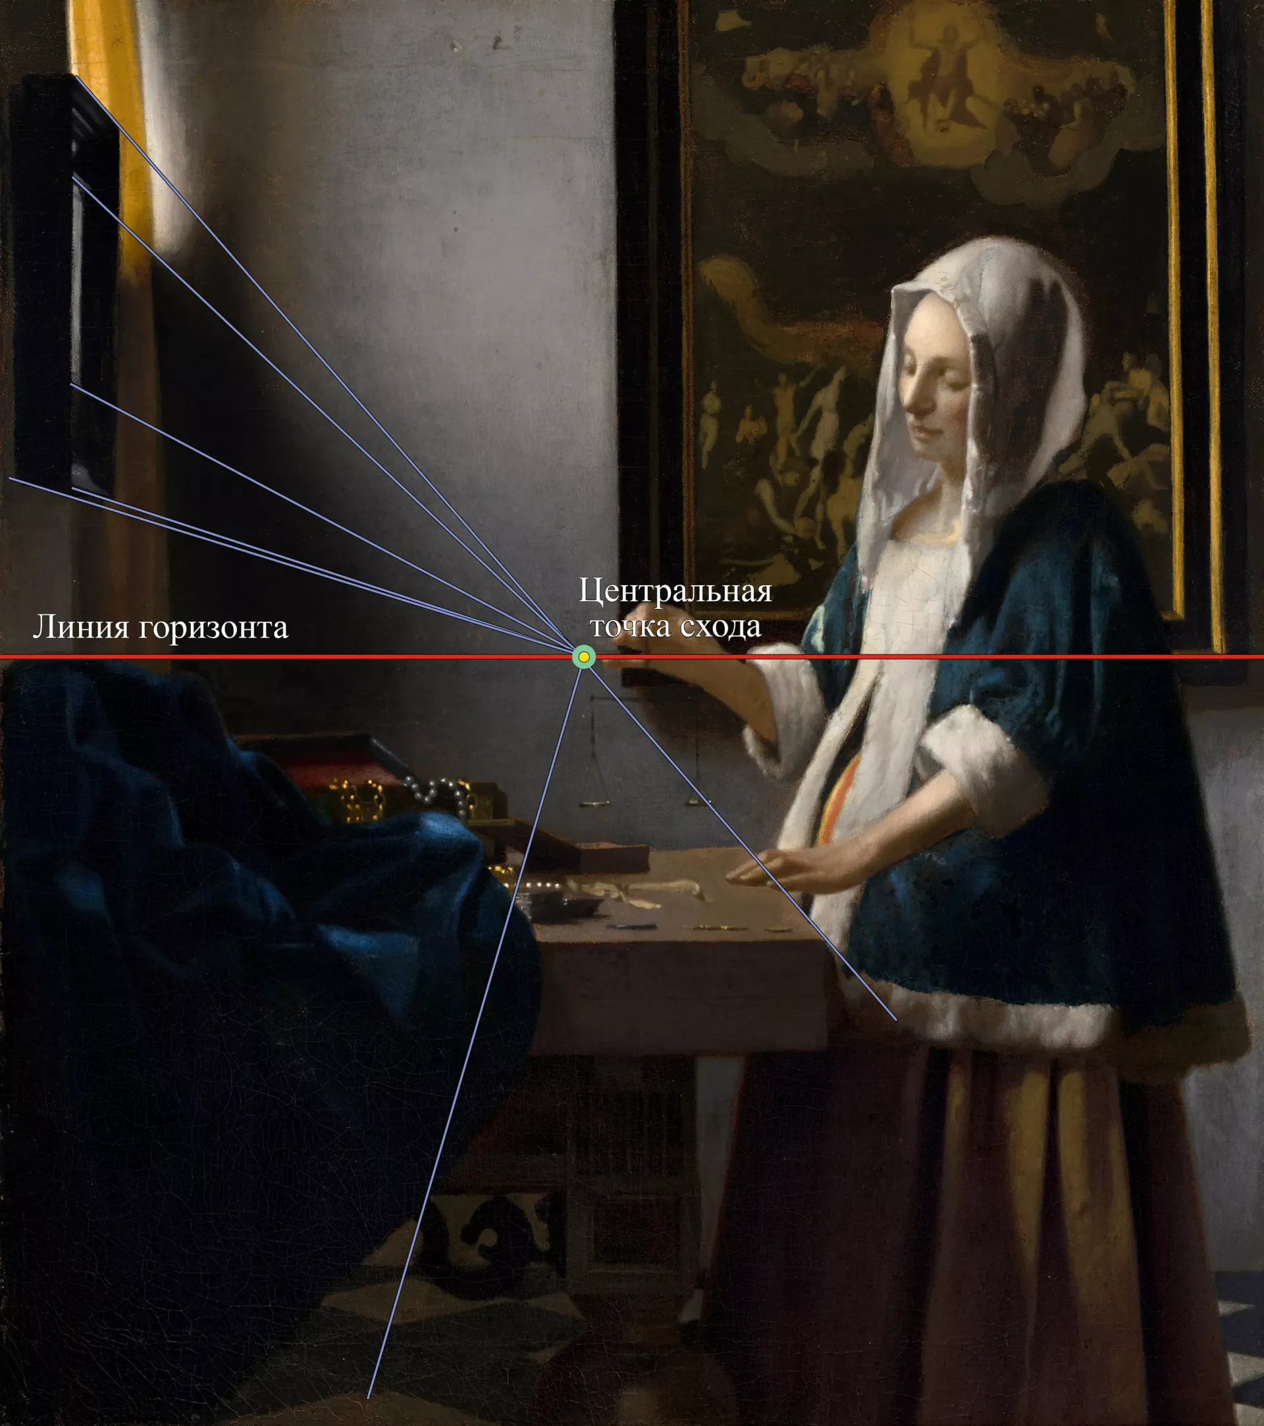
Ренессанс
Так, уже в конце 19 в. американский график Дж. Пеннелл, отмечая крупный масштаб фигуры на переднем плане в картине «Офицер и смеющаяся девушка», предположил, что Вермеер применял некий оптический прибор, в 20 в. эту гипотезу развивали А. Х. Мэр, Л. Гауинг, П. Т. А. Свилленс, Д. Финк, А. А. Миллс. На верность этой гипотезы указывает высокая точность и аккуратность построения перспективы: линии соединяются в единой точке схода, которая, зачастую, играет и сюжетно значимую роль (в «Искусстве живописи» она – на руке Музы, держащей медную трубу, а в картине «Женщина с весами» – там, где героиня держит весы).

Slide 17
Ренессанс
Анализ вермееровской камеры-обскуры с оптическими реконструкциями и детальными математическими вычислениями предложил архитектор Ф. Стедман (Steadman P. Vermeer's camera : uncovering the truth behind the masterpieces. Oxford, 2002). Он предполагает, что художник мог использовать стационарную камеру в виде небольшого закрытого помещения, где размещался сам, а изображение через линзу в одной из стен проецировалось на противоположную (в пользу этого довода говорит то, что действие многих картин происходит в одном и том же интерьере, написаны они с одной и той же точки, и их одинаковый формат соответствует размеру проекции, получаемой на стене такой камеры). Другой тип прибора, который мог использовать художник, – портативная камера-обскура в виде небольшого ящика.

Slide 18
Ренессанс
В книге Д. Хокни (Hockney D. Secret knowledge : rediscovering the lost techniques of the old masters. New York, 2001) притягательность большинства шедевров европейской живописи (включая произведения Вермеера) объяснена использованием их создателями оптических приборов (камеры-обскуры, камеры-люциды, линз и сферических зеркал). Этот тезис был негативно воспринят специалистами, а многие аргументы автора – опровергнуты (Д. Сторк и др.).

Slide 19
Ренессанс
Ряд крупных учёных (А. Уилок, У. Лидтке, П. Т. А. Свилленс, М. Кемп, М. Уэстерман) указывают на нехарактерные для изображений, полученных с помощью камеры-обскуры, детали произведений Вермеера: расположение световых бликов не соответствует тому, где бы они находились в полученном через линзу изображении, пространственная глубина интерьеров была бы намного меньше, нет и характерного для этого прибора зеркально перевёрнутого (слева направо) изображения. В посмертной описи имущества Вермеера тоже не упоминается никакое оптическое приспособление. Научно-практические эксперименты (например, Д. Финк, 1971; К. Вирт и Т. Коквит, 2006, Т. Дженисон, см. фильм «Вермеер Тима», режиссёр Теллер, 2013) также столкнулись с ограничениями камеры-обскуры. На 2020 г. большинство исследователей согласны, что работы Вермеера могли быть результатом синтеза использования камеры-обскуры (её эстетических эффектов) и собственного художественного метода.

Slide 20
1950-е
С развитием биологии люди начали изучать механизм зрения как у человека, так и у животных. Одна из самых значимых работ в этой области, послужившая толчком к развитию компьютерного зрения — исследование Торстена Визеля и Дэвида Хьюбела в области электрофизиологии. В 50-х и 60-х годах прошлого века они искали ответ на вопрос: «Как устроен механизм визуальной обработки приматов и млекопитающих» Для изучения они выбрали мозг кошки, более-менее похожий на человеческий с точки зрения обработки визуальных данных. Учёные подсоединили электроды к затылочной части, где располагается область зрительной зоны, и наблюдали, как нейроны реагируют на электрические стимулы. Оказалось, что за восприятие визуальной информации отвечает множество типов клеток, и одни из самых важных — те, что реагируют на смещение краёв при движении предметов. Так исследователи смогли найти связь определённых нейронов зрительной зоны коры головного мозга с конкретным местом зрительного поля.

Slide 21
1950-е
Дэвид Хьюбел и Торстен Визель доказали существование нейронов, специфически реагирующих на изображения и описали основные принципы переработки визуальной информации в нейронных структурах. Ученые в 1981 году получили за свои исследования Нобелевскую премию, а созданная ими модель стала основой для создания искусственных нейронных сетей, предназначенных для распознавания изображений.
Вкратце принцип действия зрительных нейронов, который приводится теперь во всех учебниках, выглядит так. Клетки анализируют и оценивают фрагменты картинки, передают эти данные нейронной сети более высокого уровня, а в мозге уже собирается целостное изображение.

Slide 22
1960-е
История компьютерного зрения также началась примерно в начале 60-х годов. Учёный Ларри Робертс опубликовал набор работ “Block World”, в которых рассказывалось о восстановлении трёхмерной геометрии простых сцен, состоящих из блоков.
В ранних работах Робертса были представлены такие понятия, как определение границ и выделение признаков, которые остаются фундаментальными для компьютерного зрения. Например, в его алгоритмах использовались вычисления градиента для определения границ на изображениях, и этот метод развился в такие методы, как оператор Собела и Canny edge detector. Его эксперименты со сценами блочного мира также вдохновили на дальнейшие исследования в области распознавания объектов и понимания сцен. Хотя системы Робертса были ограничены контролируемыми средами с базовыми формами, они доказали, что машины могут алгоритмически обрабатывать визуальную информацию. Это открыло двери для практических применений, таких как медицинская визуализация и робототехника, где интерпретация структурированных визуальных данных имела решающее значение.

Slide 23
1960-е
В 1966 году начался знаменитый проект MIT “The Summer Vision Project”, цель которого — привлечь сотрудников к разработке визуальной системы. Прошло 50 лет, и область компьютерного зрения превратилась из летнего проекта в поле для тысяч исследований по всему миру. Многие проблемы до сих пор не решены, но эта тема стала одной из самых важных и быстро развивающихся в мире искусственного интеллекта.
Основная цель проекта - создать систему программ, которая разделит изображение в видеосекторе на области, такие как вероятные объекты, вероятные фоновые области и хаос. Мы будем называть эту часть его работы анализом ФИГУРЫ на МЕСТНОСТИ. Это будет невозможно сделать без тщательного анализа формы и свойств поверхности, поэтому анализ ФИГУРЫ на местности на практике неотделим от второй цели - ОПИСАНИЯ РЕГИОНА. Конечной целью является ИДЕНТИФИКАЦИЯ объектов, которая фактически дает названия объектам, сопоставляя их со словарем известных объектов.

Slide 24
1970-е и 1980-е
Ещё один человек, оказавший влияние на развитие компьютерного зрения — учёный Дэвид Марр из MIT. В конце 70-х годов он написал книгу Vision: A computational investigation into the human representation and processing of visual information, где рассказал о возможных путях развития и алгоритмах, которые позволят компьютерам распознавать визуальные образы. Также он описал процессы, происходящие во время мыслительной обработки двумерного изображения и воспроизведения его трёхмерного представления. Он разбил их на три этапа: первый называется «начальный набросок», включающий в себя края, линии и границы предметов. Следующий шаг — «2 1/2-D набросок», когда человек начинает обрабатывать поверхности, слои и глубину изображения. Собрав всё воедино, мы можем построить иерархически организованную 3D-модель. Этот идеализированный процесс помог понять, каким образом можно деконструировать визуальную информацию.

Slide 25
1970-е и 1980-е
Другая основополагающая работа была проделана в 70-х годах, когда исследователи задались вопросом: «Как мы можем выйти за пределы простого блочного мира и начать распознавать или воссоздавать объекты реального мира?». В то время было доступно крайне мало данных, а компьютеры были медленными. Но это не помешало группам учёных из Стэнфорда и SRI предложить две похожие друг на друга идеи, одна из которых называется «обобщённый цилиндр» ("generalized cylinder"), а другая — «изобразительная структура» ("pictorial structure"). Их суть заключалась в разбиении всех трёхмерных объектов на простые геометрические фигуры. Например, модель человека можно воссоздать с помощью обобщённых цилиндрических форм.
Похожую работу в 80-х годах проделал Дэвид Лоу, который пытался воссоздать формы предметов, используя комбинации прямых линий.

Slide 26
1990-е
Все эти проекты были достаточно амбициозными для того времени, но остались на уровне примеров. Прогресса с точки зрения решения реальных проблем было немного. Поэтому у исследователей возникла следующая теория: «Если распознавать объекты слишком сложно, возможно, следует сначала выполнить их сегментацию?» Так родилась задача группировки пикселей в определенной области. Взяв группу пикселей со схожими свойствами, мы сможем определить тип объекта, к которому они относятся — это называется сегментация изображений. Одна из первых работ в этой области принадлежит Джитендре Малик и его ученику Джанбо Ши из университета Беркли, которые решали задачу с помощью теории графов.

Slide 27
2000 — 2007
Вслед за сегментацией возникла новая проблема компьютерного зрения — распознавание лиц. Это была одна из самых важных и актуальных задач, и с начала 1999-2000 годов методы машинного обучения стали добиваться в ней неплохих успехов. Среди них преобладают статистические алгоритмы, например: метод опорных векторов, бустинг, графические модели, в том числе первые нейросети. Наиболее впечатляющей оказалась работа Паула Виолы и Майкла Джонса, использующая алгоритм AdaBoost для обнаружения лиц в режиме реального времени (метод Виолы-Джонса).

Slide 28
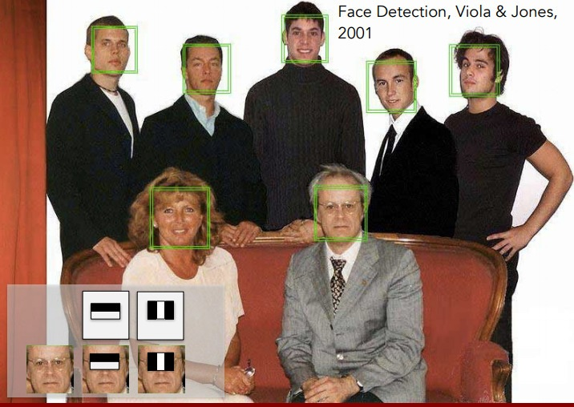
2000 — 2007

Slide 29
2000 — 2007
Учёные разработали свой алгоритм в 2001 году, когда компьютеры всё ещё были медленными, но могли справиться с детектированием лиц на изображениях почти в реальном времени. Через пять лет после публикации их статьи Fujifilm выпустила первую цифровую фотокамеру, которая обнаруживает лица прямо во время съёмки. Так от фундаментальных научных исследований компьютерное зрение перешло к применениям в реальном мире.

Slide 30
2000 — 2007
Ещё один выдающийся метод в распознавании объектов разработан в конце 90-х — начале 2000-х годов Дэвидом Лоу. Он называется SIFT (scale-invariant feature transform) и используется для выявления и описания локальных признаков изображения. Представьте, что у вас есть две похожие фотографии с автомобильным знаком «СТОП». Человек может легко сопоставить их и сказать, что здесь изображён один и тот же объект. Компьютеру будет сложнее это сделать из-за различных помех: изменение угла съёмки, расстояния, освещения и так далее. Идея алгоритма заключается в поиске участков этого объекта — особенностей или признаков, которые будут инвариантны к этим изменениям. Поэтому задача распознавания состоит в том, чтобы извлечь из объектов некоторые значимые признаки и сопоставить их с похожими объектами. Это гораздо проще, чем сравнивать предметы целиком. Ниже приведён пример сопоставления особенностей для знаков «СТОП».

Slide 31
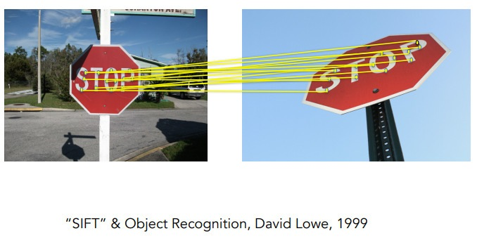
2000 — 2007

Slide 32
2000 — 2007
Использование признаков изображений помогло начать распознавать целые сцены. Например, алгоритм «Сопоставление пространственной пирамиды» (“Spatial Pyramid Matching”) может определить, что изображено на фотографии: пейзаж, шоссе, гостиная, кухня и тому подобное.

Slide 33
2007 — настоящее время
В первом десятилетии 21-го века сильно выросло качество изображений. Цифровые камеры становились всё лучше и лучше, а вместе с ними улучшались и увеличивались в объёме данные для изучения компьютерного зрения. Это сыграло немаловажную роль, поскольку появились эталонные наборы данных (бенчмарки), позволяющие измерить точность распознавания объектов. Один из самых популярных датасетов называется PASCAL Visual Object Challenge. Он состоит из 20 классов объектов. Вот примеры трёх из них: поезд, самолёт, человек.

Slide 34
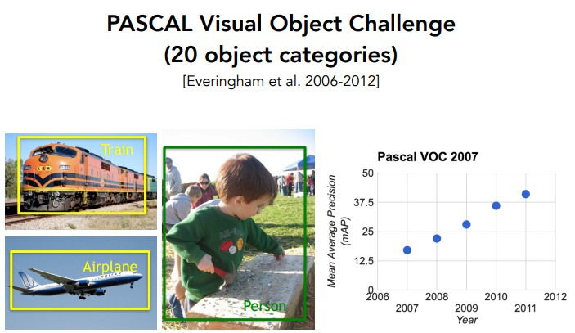
2007 — настоящее время

Slide 35
2007 — настоящее время
В каждой категории представлено от тысячи до десяти тысяч изображений. Используя часть из них в качестве тестовых данных, можно оценить достигаемую методами точность.
Справа на рисунке изображён график, показывающий эффективность алгоритмов по распознаванию объектов с 2007 по 2012 годы.
В связи с растущей точностью этих методов учёные задались новым вопросом: «Готовы ли мы распознавать любые объекты?» Причиной к созданию подобных решений также послужила проблема переобучения нейросетей. Переобучение — это явление, возникающее, когда алгоритм подстраивается под конкретный набор данных и делает на нём хорошие прогнозы, но при этом очень плохо работает с новыми объектами. Переобучению подвержены большинство методов Machine Learning, и один из способов избежать его — использовать как можно больше обучающих данных. Это послужило толчком к созданию проекта ImageNet.

Slide 36
2007 — настоящее время
ImageNet появился благодаря группе энтузиастов из Стэнфордского университета. Они хотели собрать максимально полный датасет из всех изображений, которые только можно найти на просторах Интернета. На его создание ушло три года тяжёлого труда: исследователи загружали миллионы изображений из сети и организовывали их с помощью словаря WordNet. Словарь содержит десятки тысяч классов объектов! Итоговый набор данных был опубликован в 2009 году и содержал около 14 миллионов фотографий, организованных в 22 тысячи категорий объектов и сцен. Это самый большой датасет того времени.
В конце 2009 года команда ImageNet объявила международный конкурс под названием “ImageNet Large-Scale Visual Recognition Challenge”. Для него было отобрано 1,4 миллиона изображений и 1000 классов. Если участвующий в соревновании алгоритм может вывести 5 меток для одного изображения и среди них содержится правильный объект — это считается успехом.

Slide 37
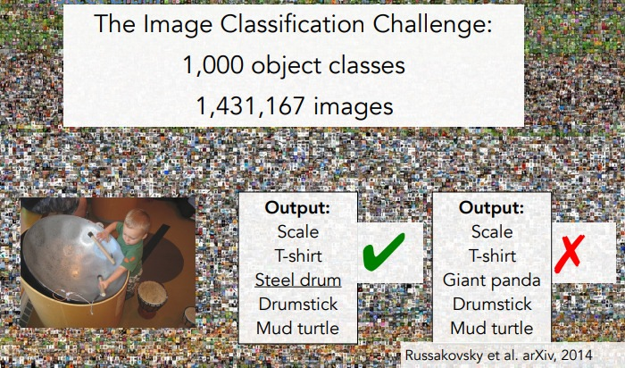
2007 — настоящее время

Slide 38
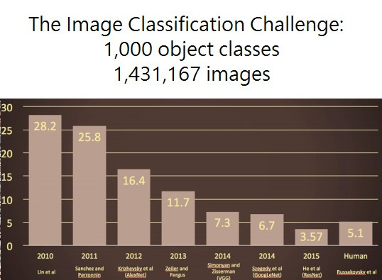
2007 — настоящее время

Slide 39


Спасибо за внимание!
Сергей Ткаченко
SNTkachenko@kantiana.ru

